Slide 1
Воспитание ответственности в детях на примере царской семьи

Slide 3
Многие беды имеют своими корнями как раз то, что человека с детства не учат управлять своими желаниями,
не учат правильно относиться к понятиям можно, надо, нельзя.
Сухомлинский В.А.

Slide 4
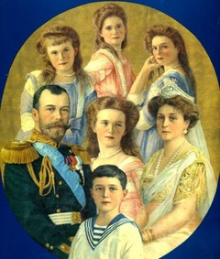
Живым примером семейной святости стала для русского народа царская семья мучеников Николая II и Александры с их святыми детьми: наследником Алексеем и великими княжнами Ольгой, Татьяной, Марией, Анастасией.

Slide 5
Главным центром жизни человека является его дом. Это место, где растут дети , впитывают в себя все, что сделает их истинными и благородными мужчинами и женщинами. Все влияет на них, и даже самая маленькая деталь может оказать прекрасное или вредное воздействие.
Самое богатое наследство, которое родители могут оставить детям, это счастливое детство, с нежными воспоминаниями об отце и матери. Оно осветит грядущие дни, поможет в суровых буднях жизни, когда дети покинут родительский кров. Царица Александра Романова

Slide 6
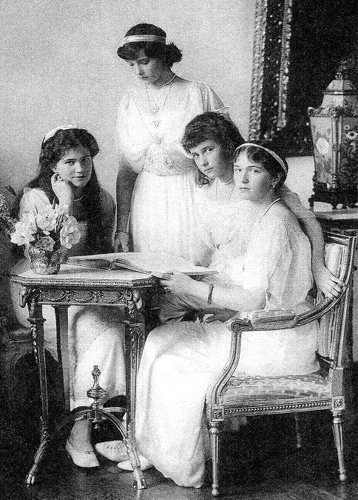
Воспоминание о духовном состоянии царской семьи оставил священник Афанасий Беляев, который исповедовал детей перед их отъездом в Тобольск:
«Впечатление от исповеди получилось такое: дай, Господи, чтобы и все дети нравственно были так высоки, как дети бывшего царя.
Такое незлобие, смирение, покорность родительской воле, преданность воле Божией, чистота в помышлениях и полное незнание земной грязи меня привели в изумление.

Slide 7
«Долгом в семье является бескорыстная любовь. Каждый должен забыть своё «я», посвятив себя другому. Каждый должен винить себя, а не другого, когда что-нибудь не так. Необходимы выдержка и терпение. Более всего непростительна грубость именно в своём доме, по отношению к тому, кого мы любим».

Slide 8
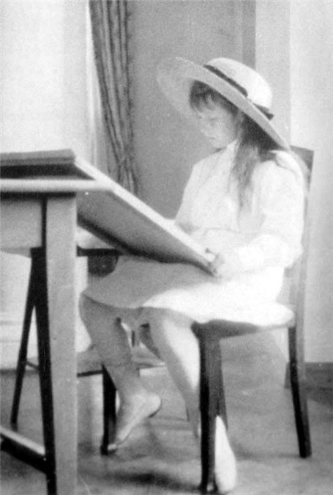
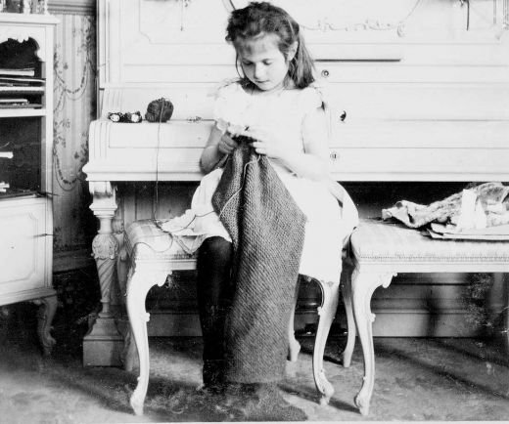

Slide 9
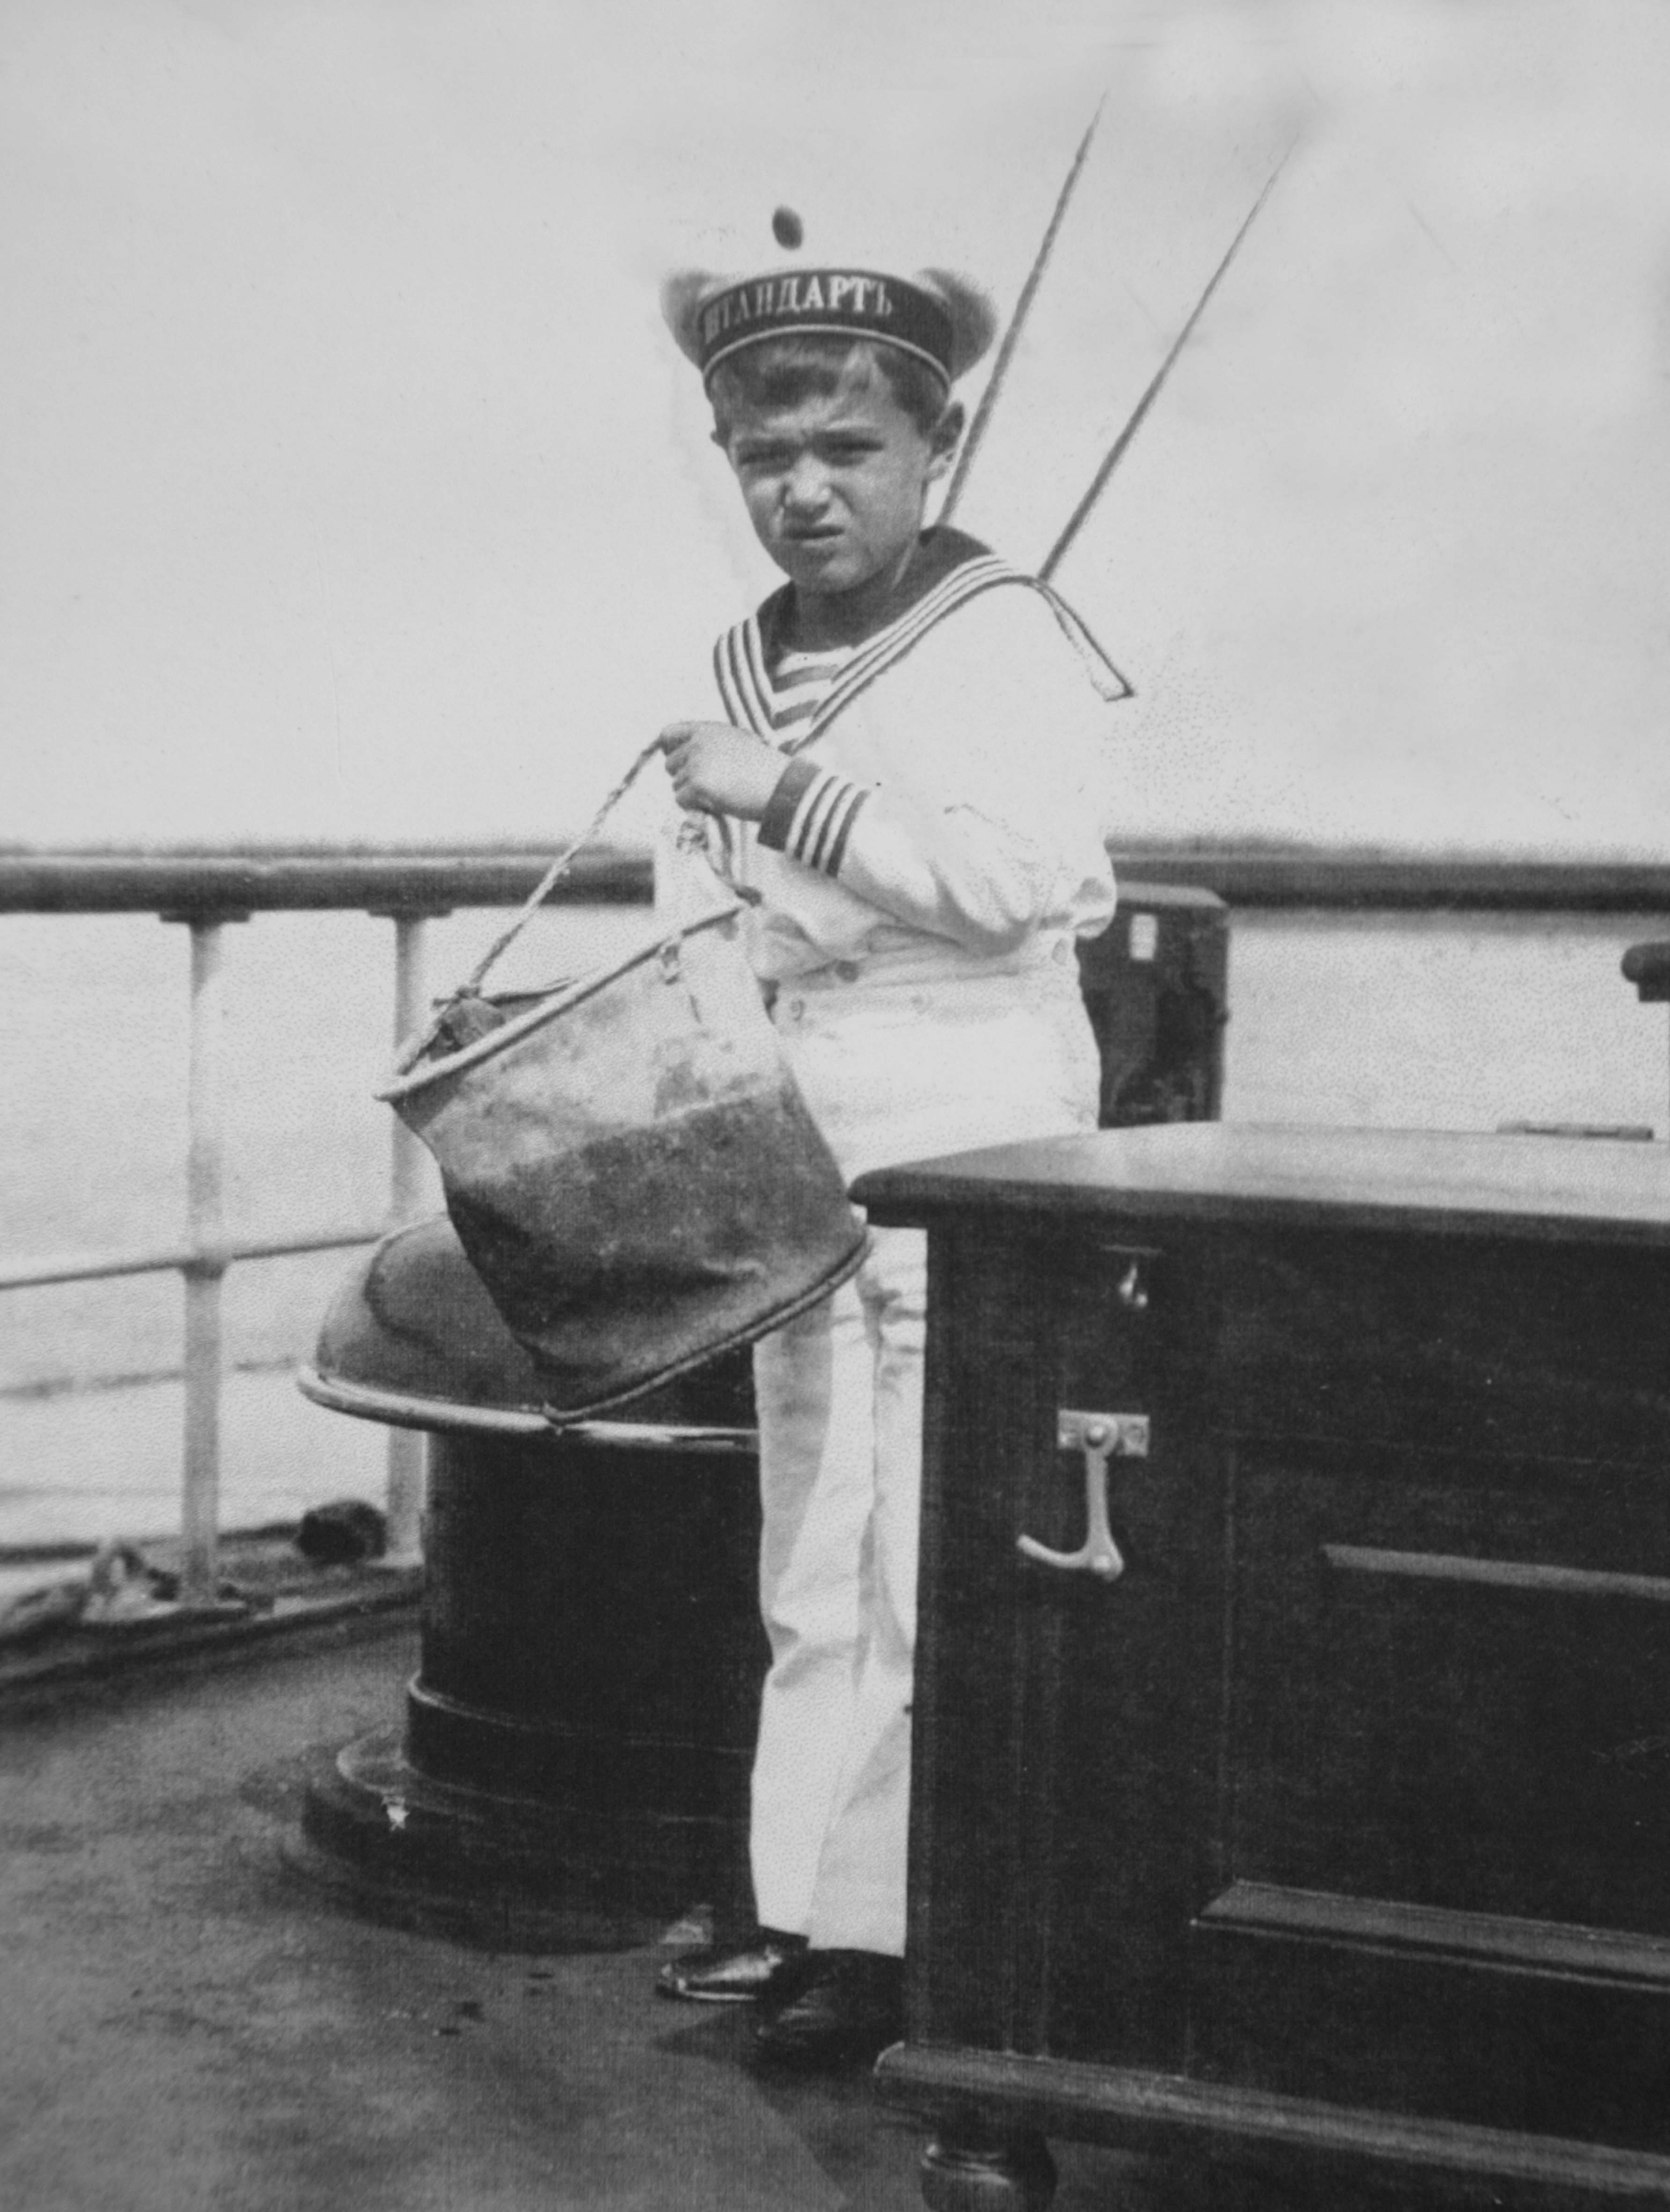
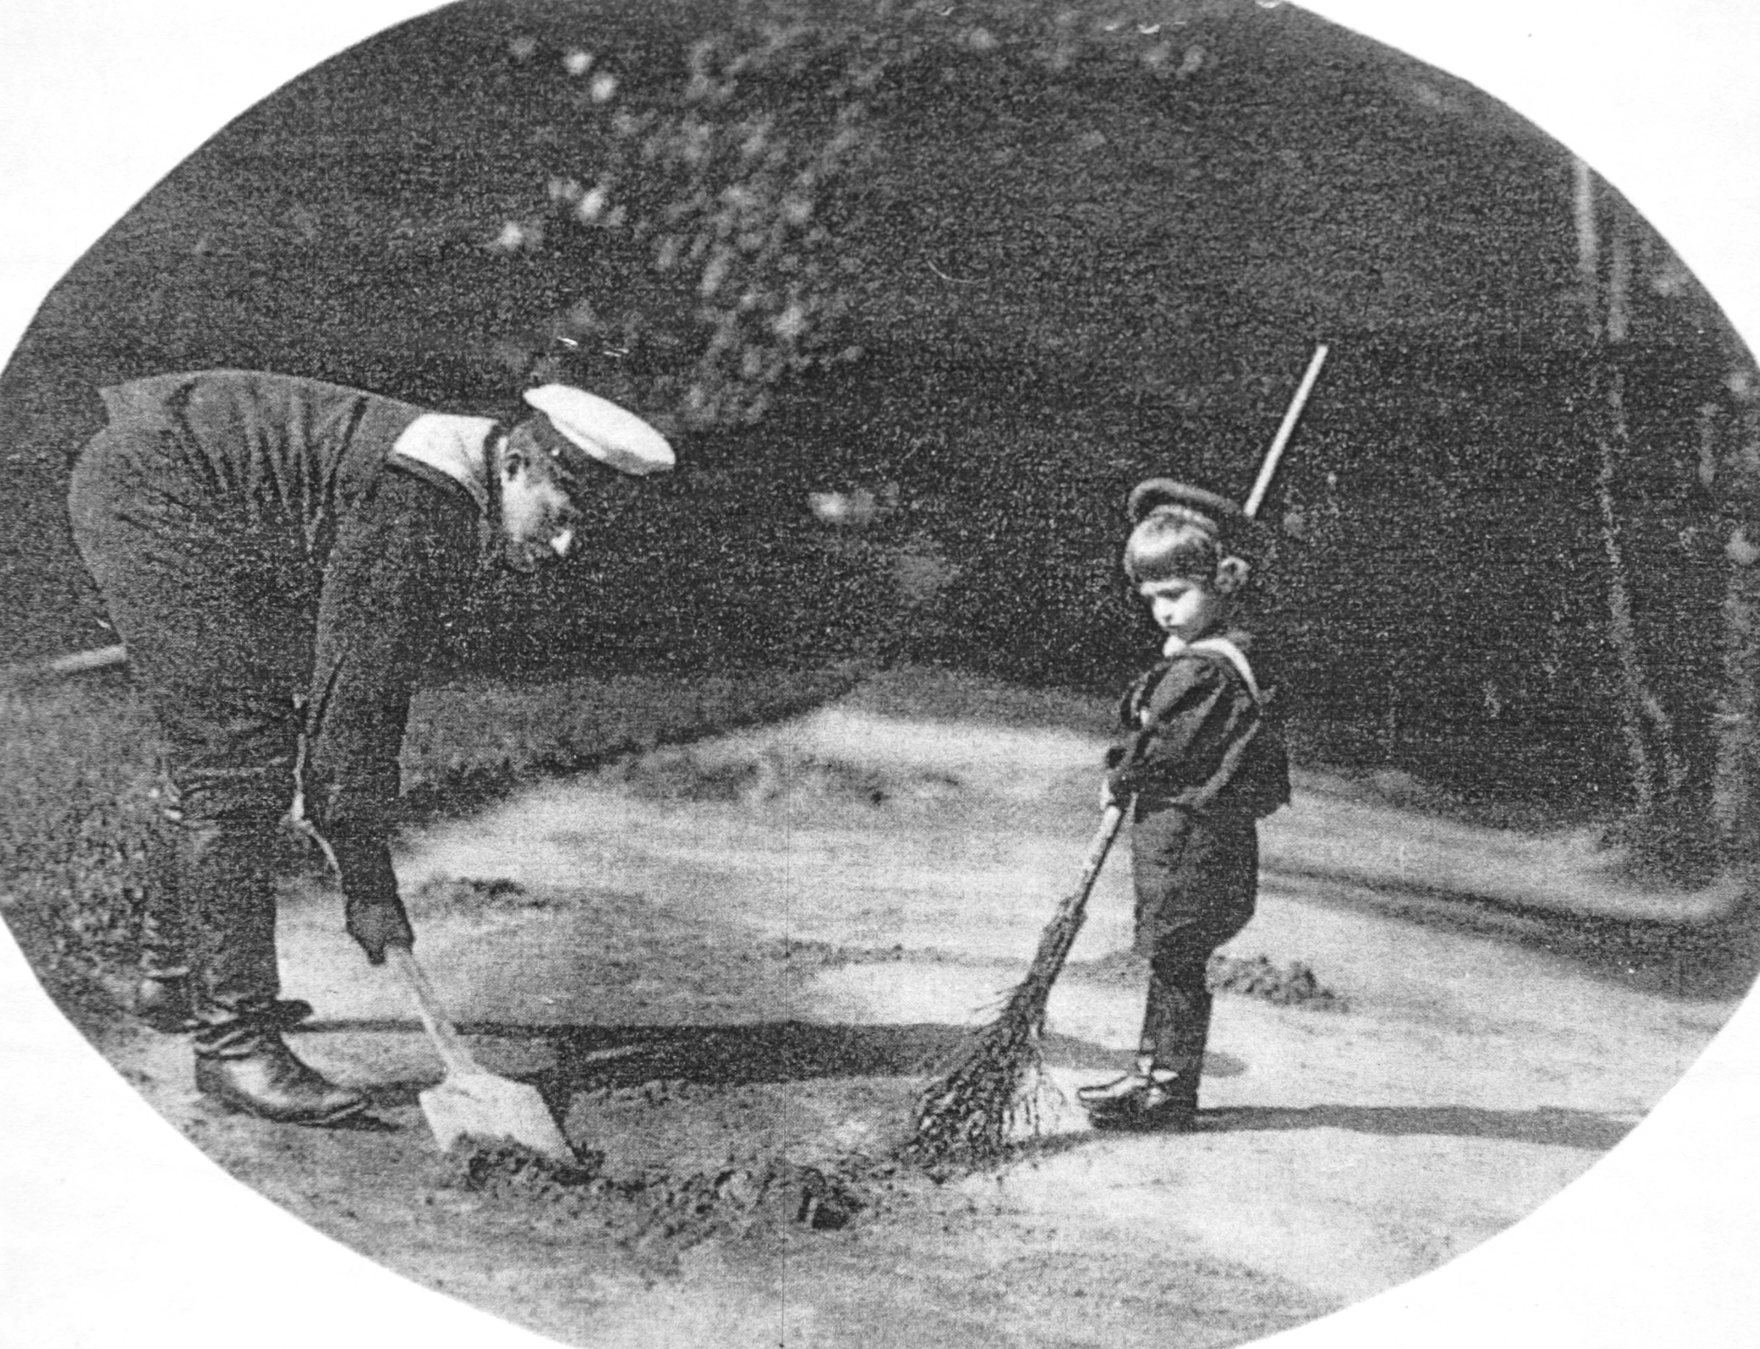

Slide 10
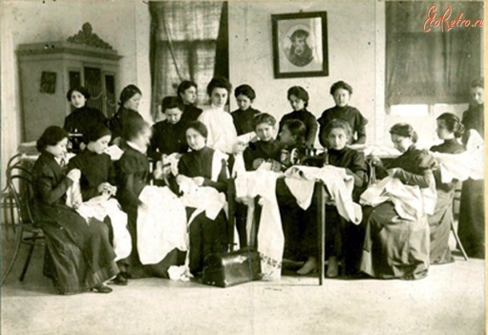

Slide 11
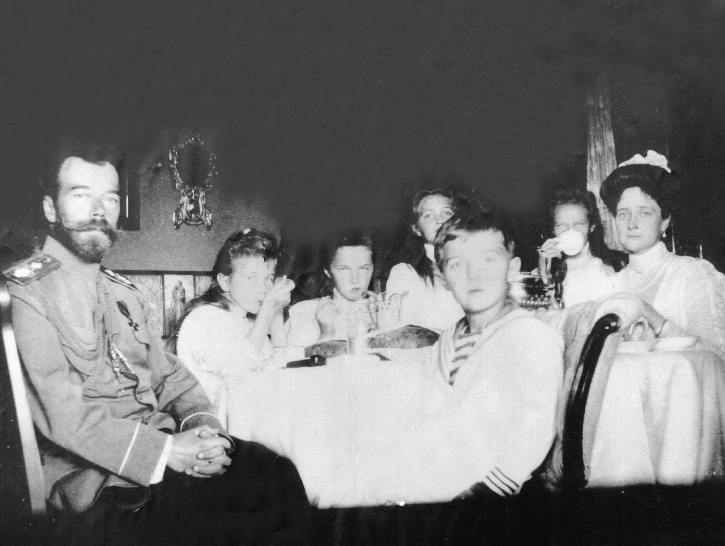

Slide 12
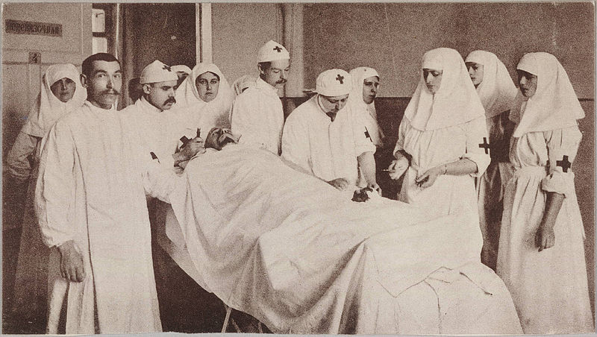
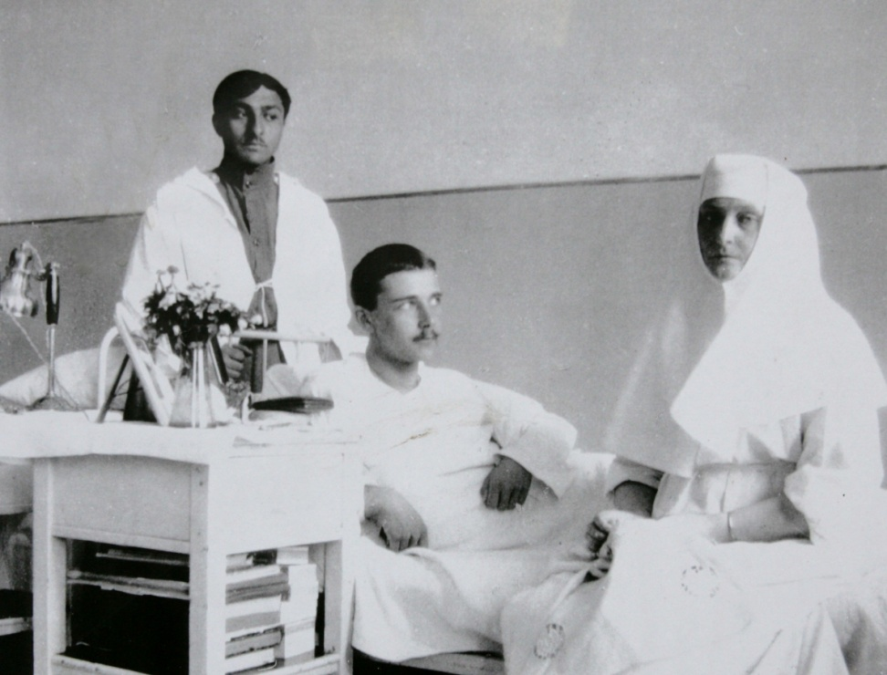
Александра Федоровна была прирожденной сестрой милосердия. Она посещала больных, оказывая им сердечную заботу и поддержку

Slide 13
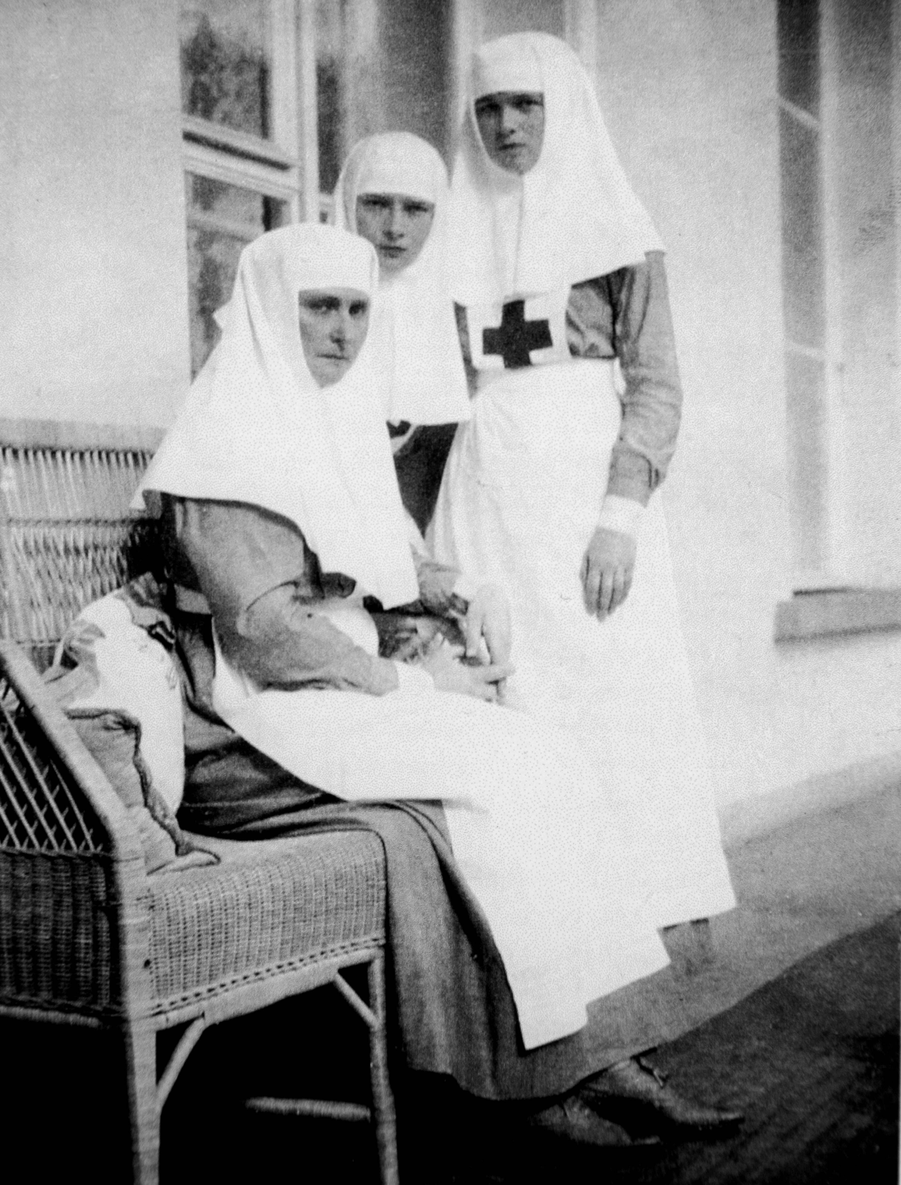

Slide 14
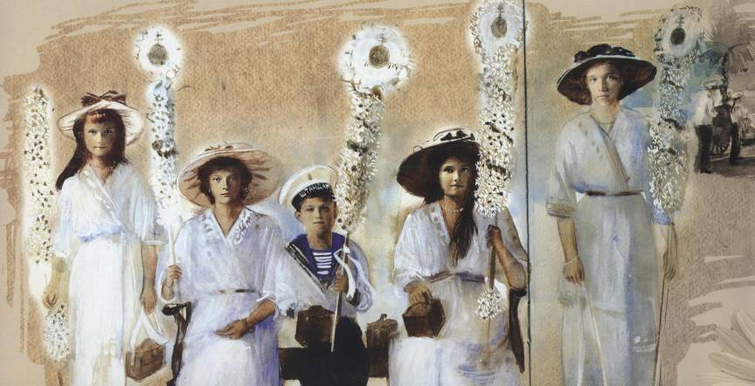

Slide 15
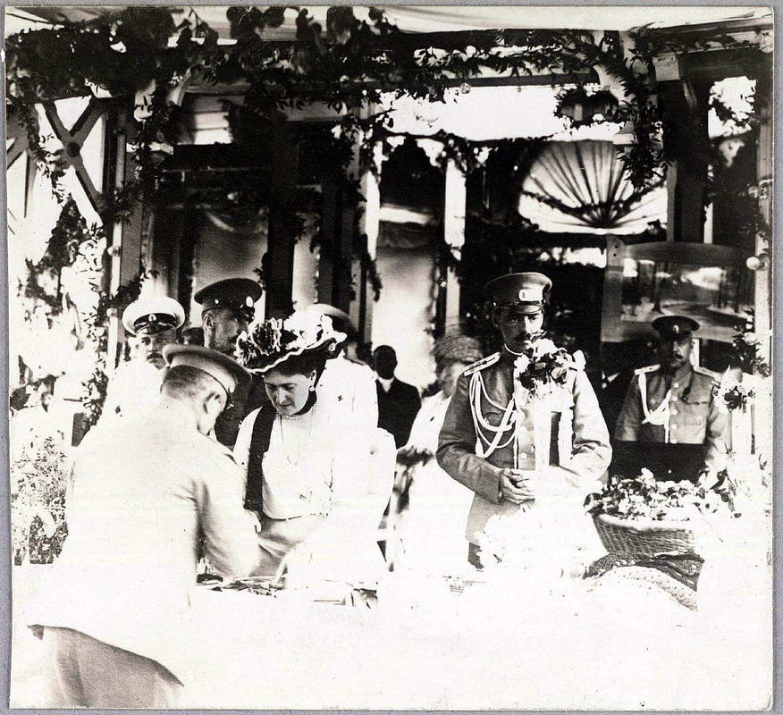

Slide 16
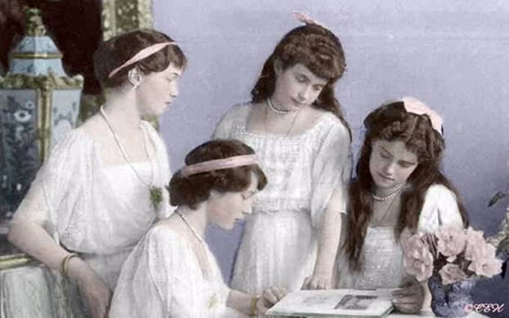
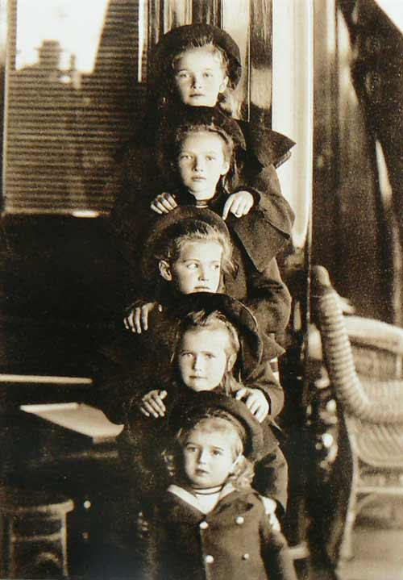
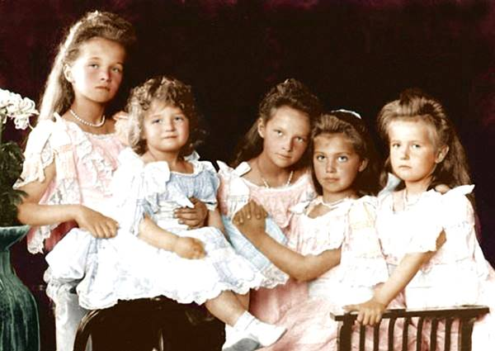

Slide 17
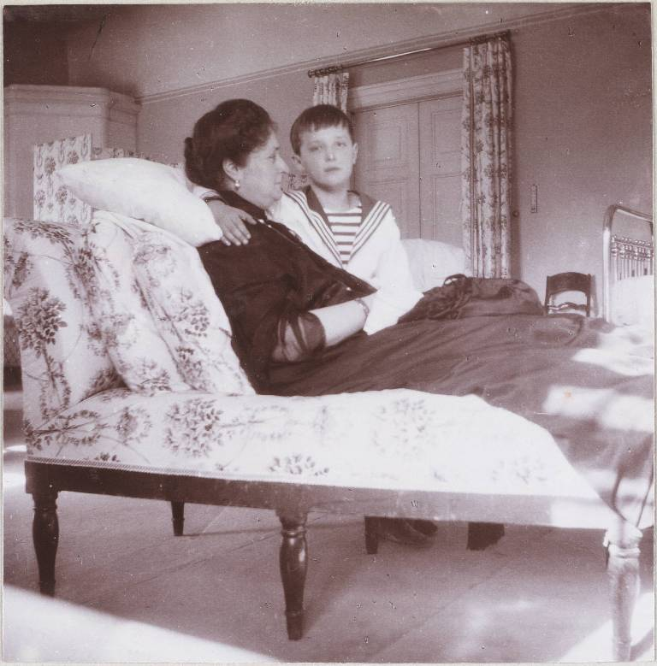

Slide 18
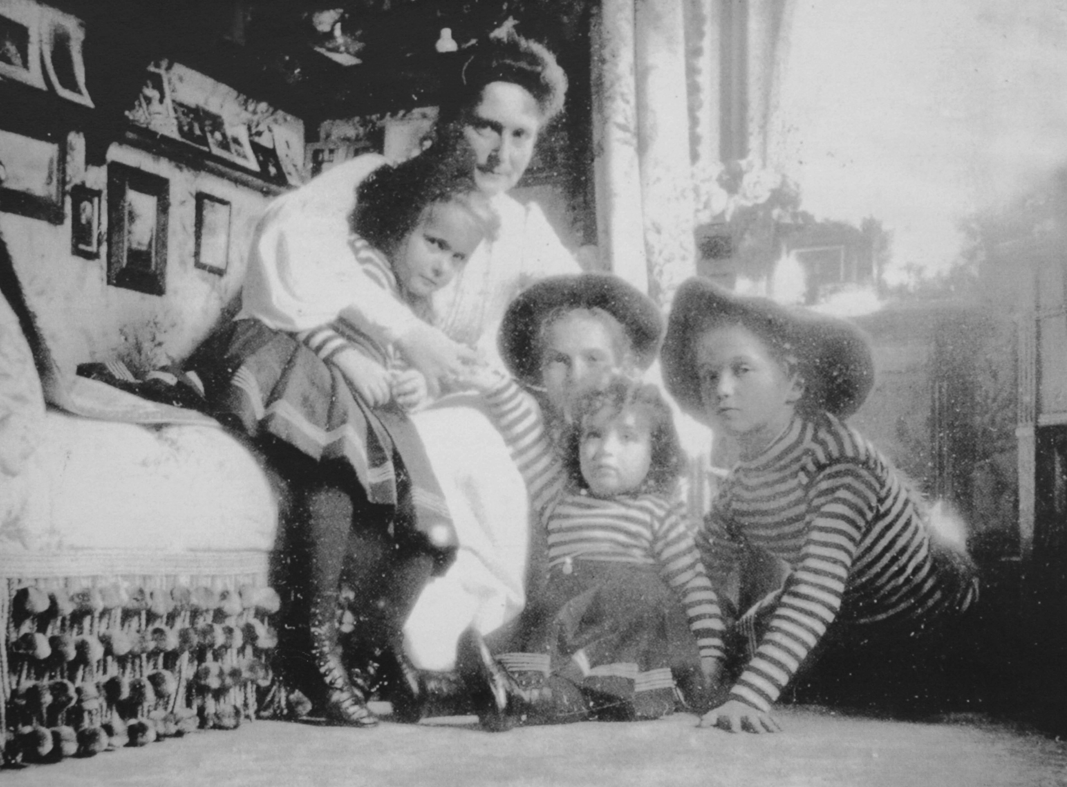
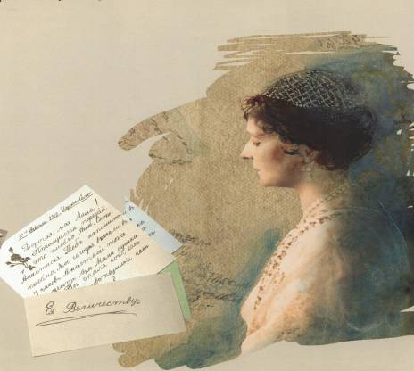

Slide 19
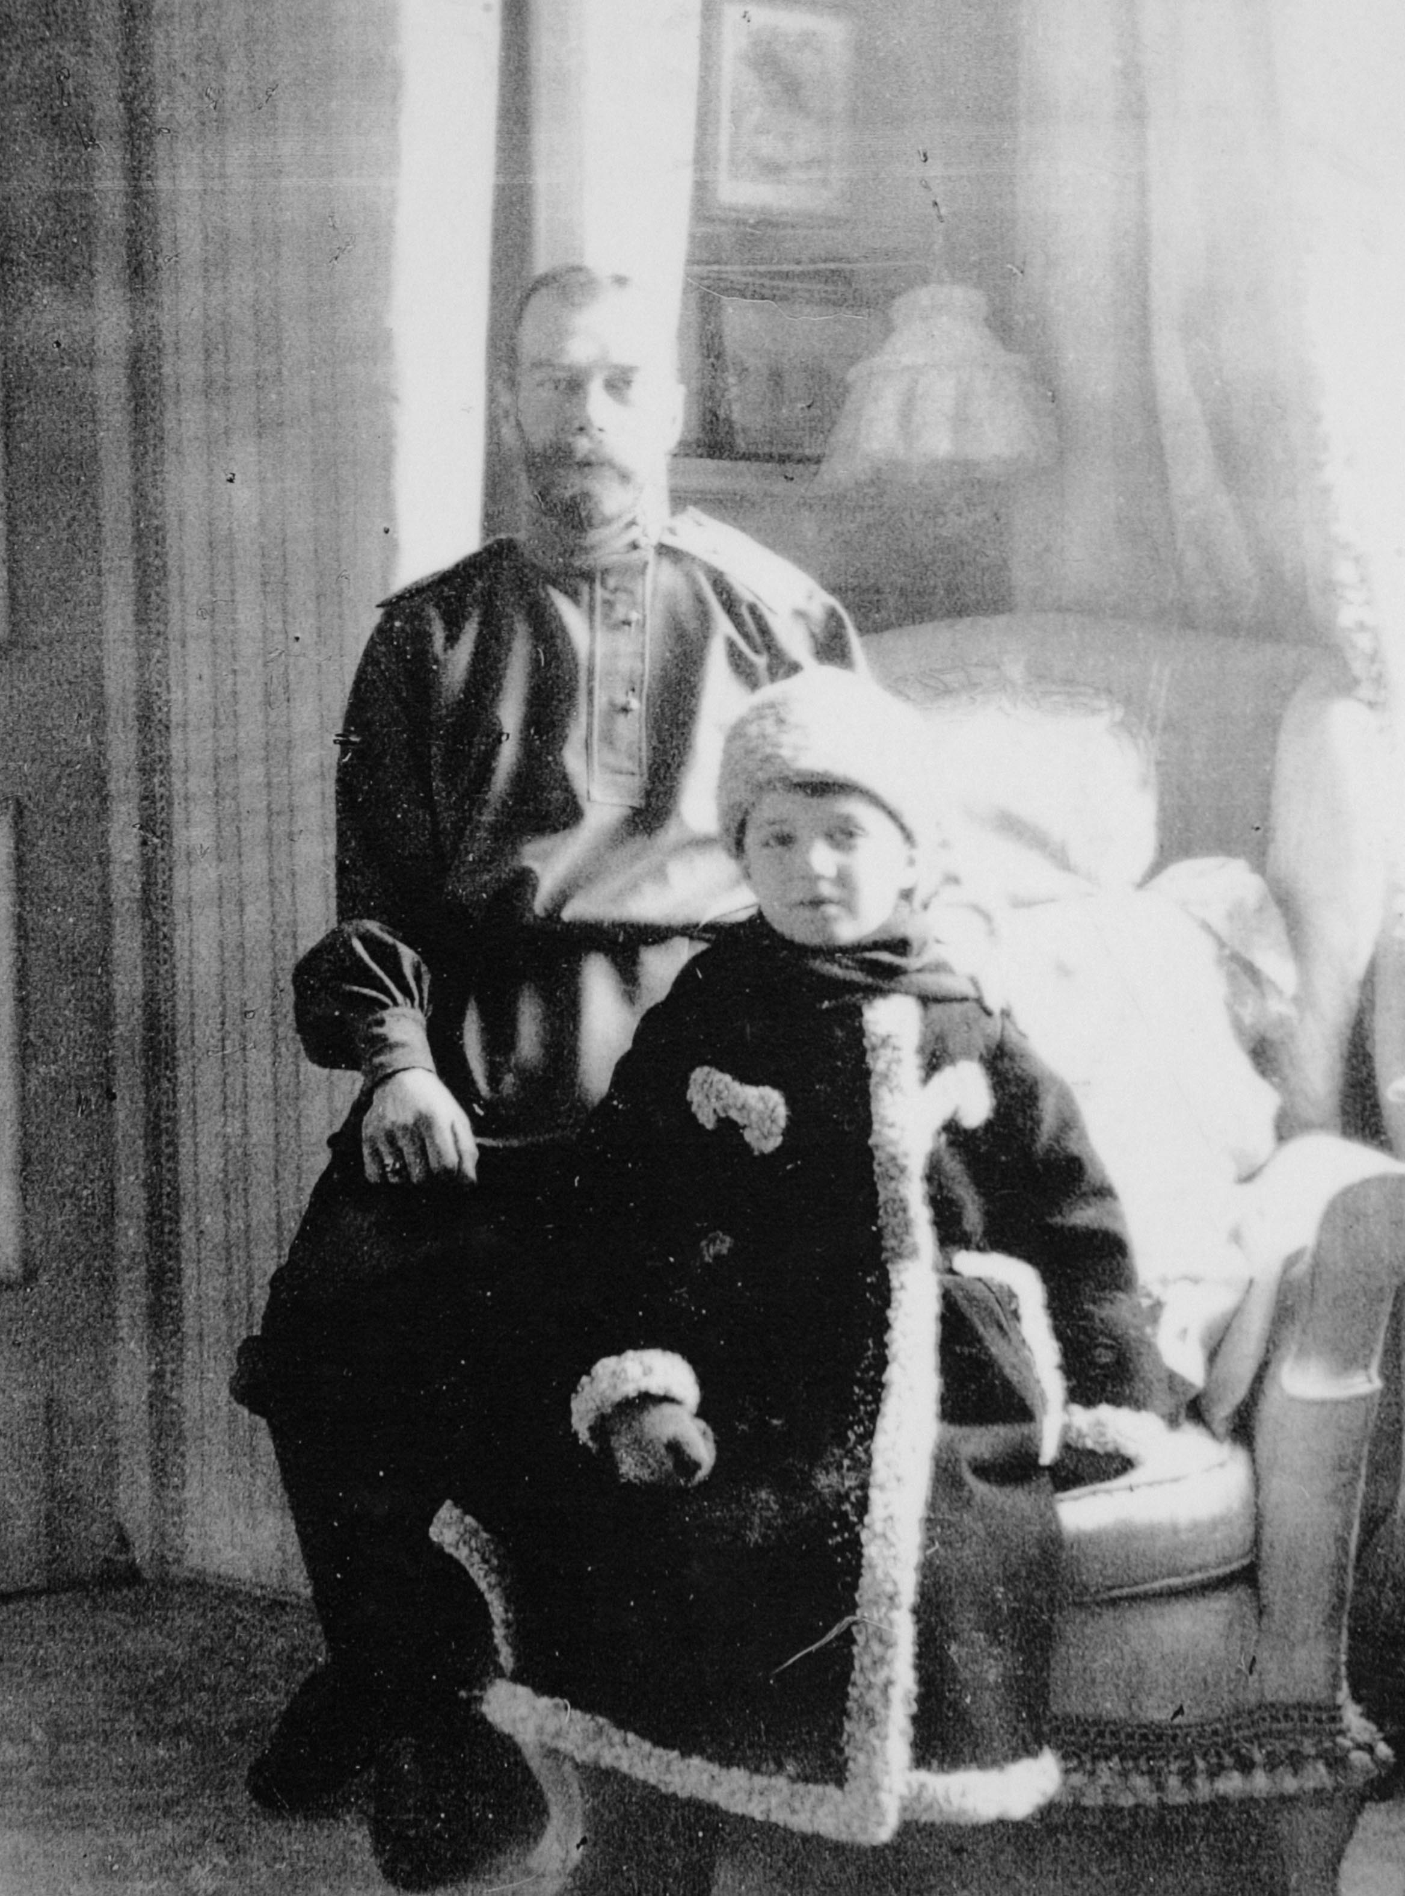
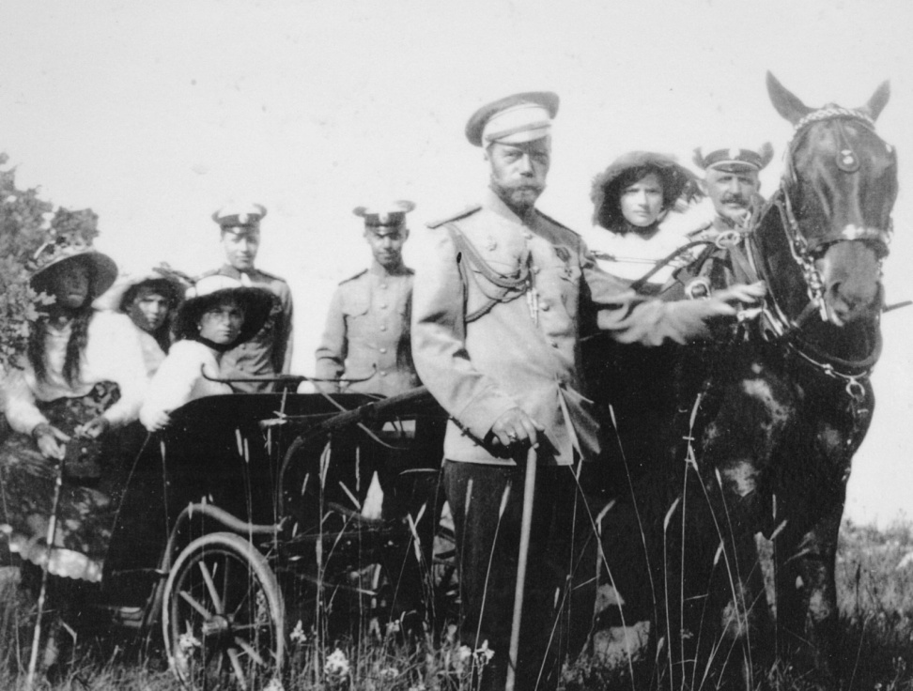

Slide 20
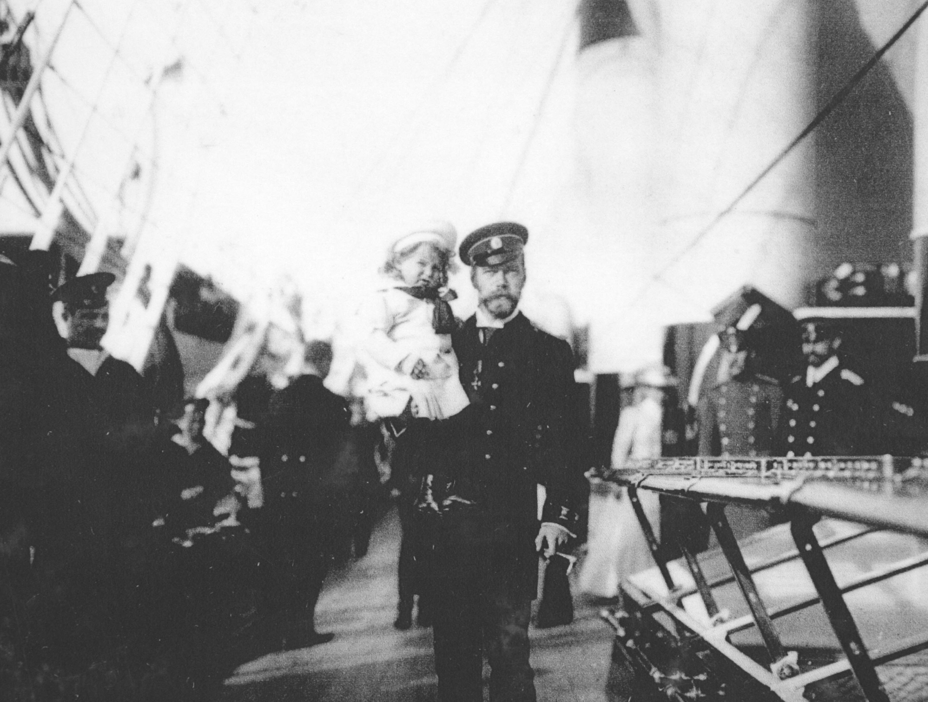
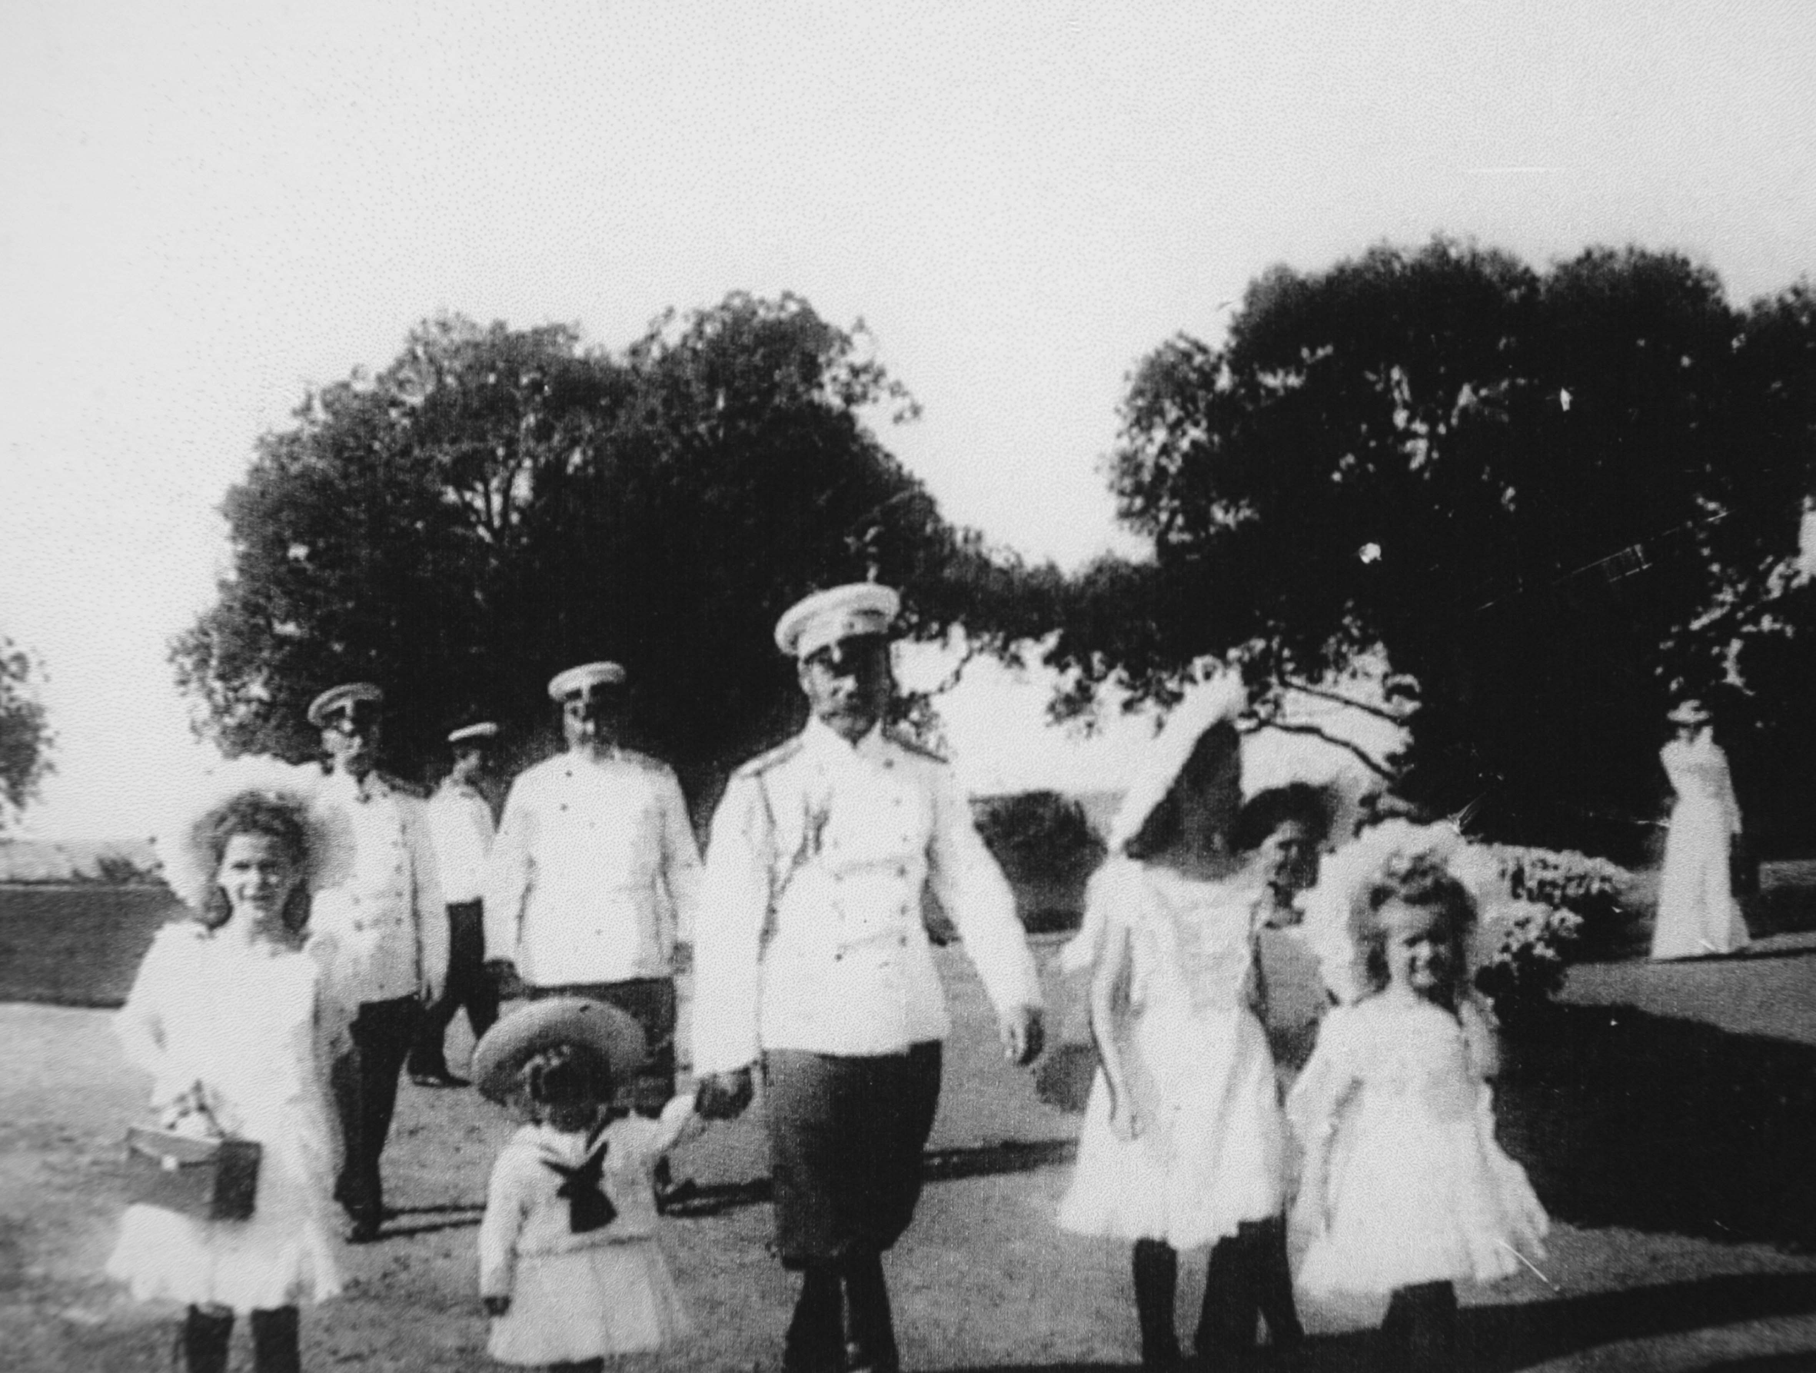

Slide 21
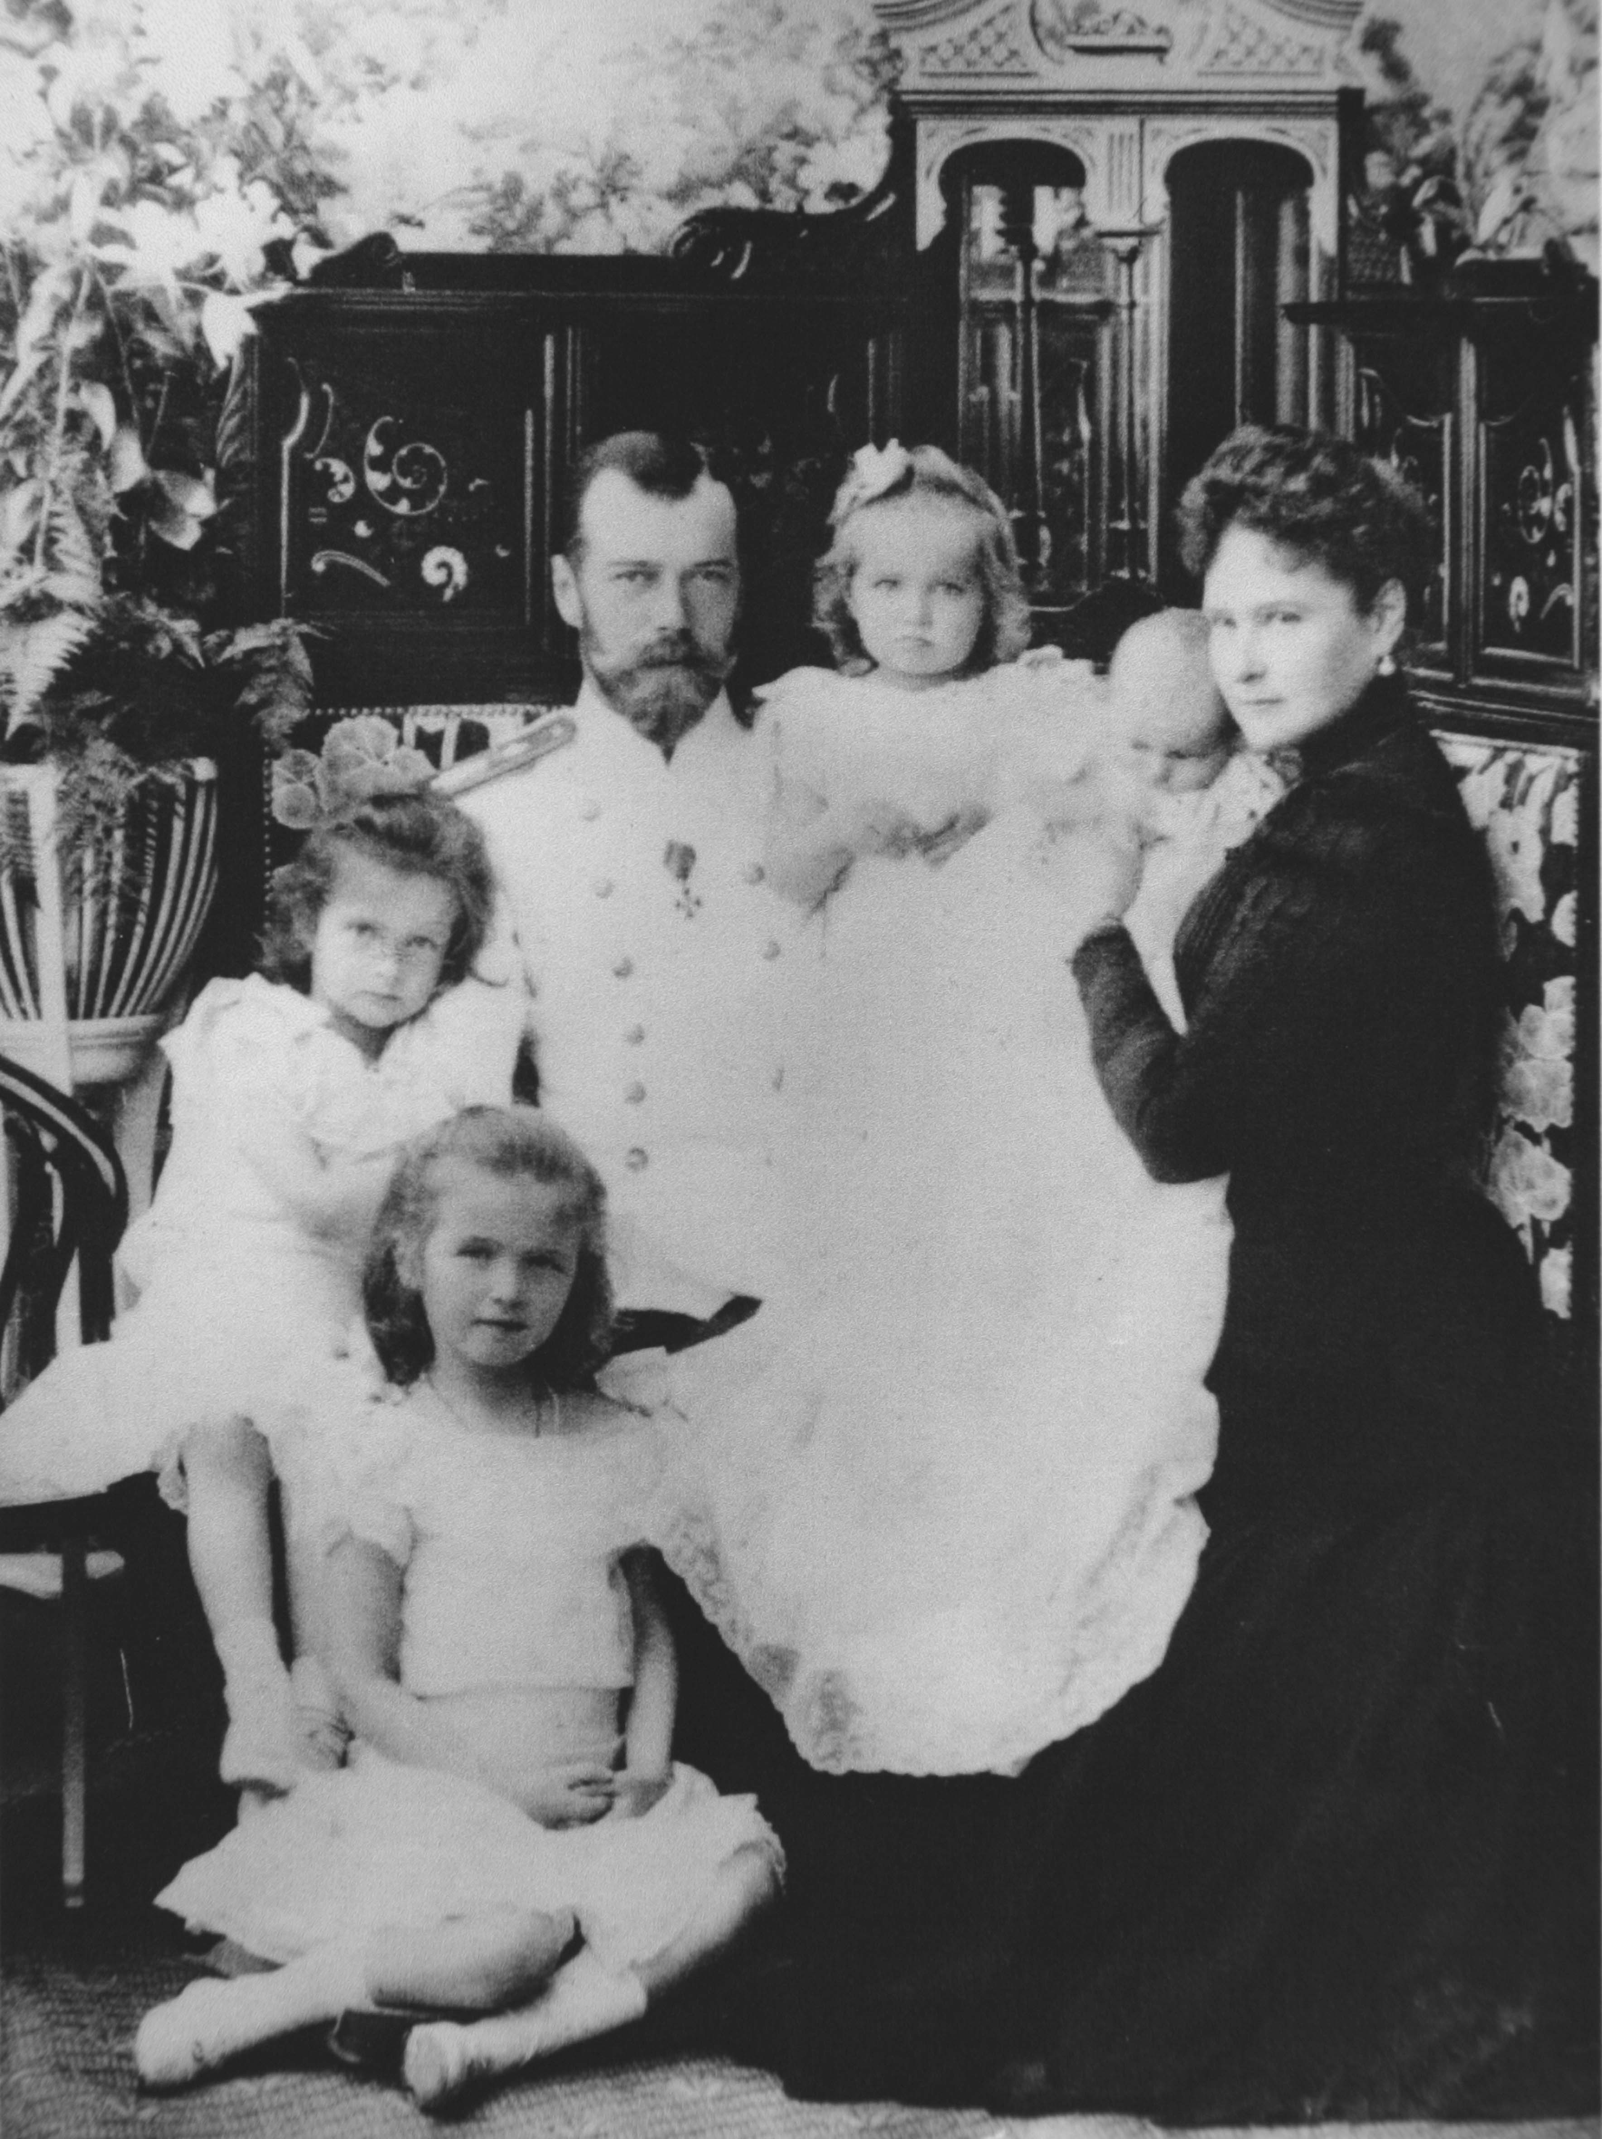

Slide 25
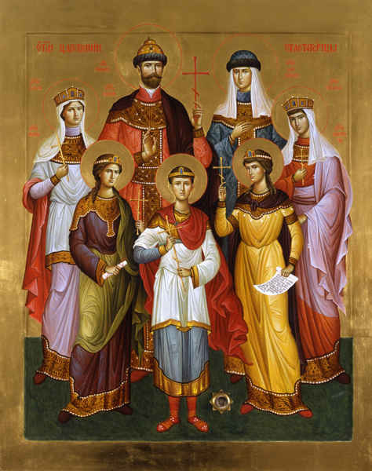
17 июля день памяти страстотерпцев Государя Николая II и его семьи

Slide 26
